Slide 1
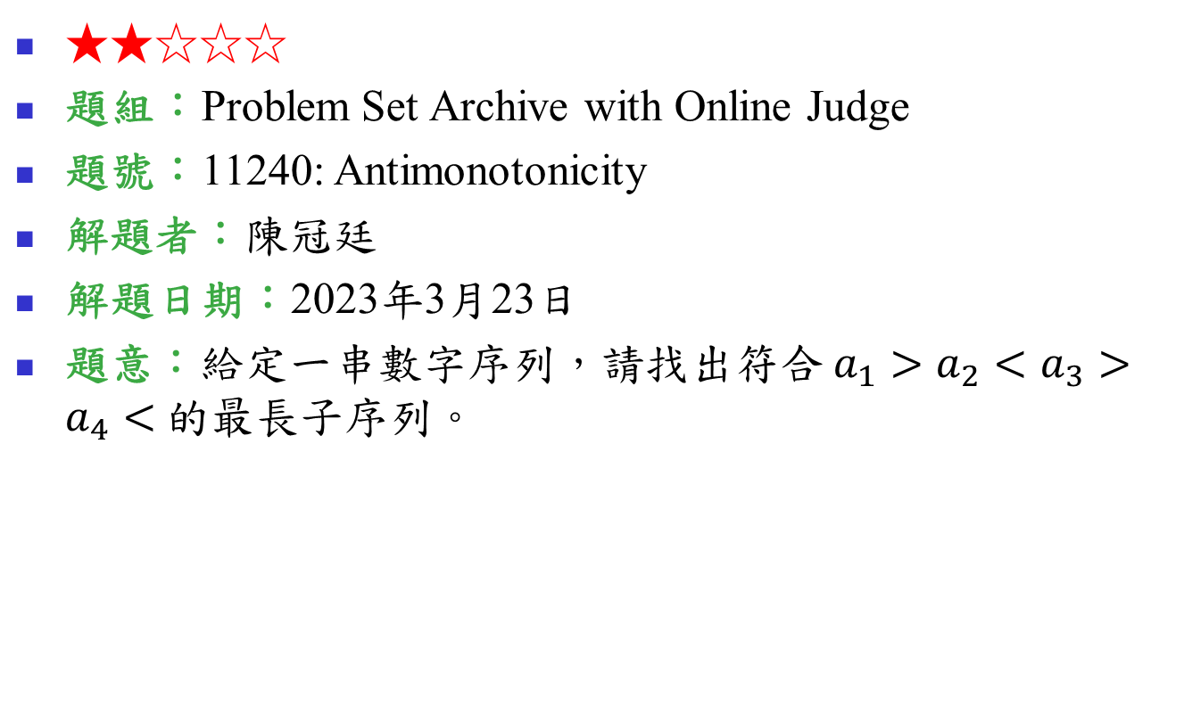
11240: Antimonotonicity
★★☆☆☆
題組：Problem Set Archive with Online Judge
題號：11240: Antimonotonicity
解題者：陳冠廷
解題日期：2023年3月23日
題意：給定一串數字序列，請找出符合$a_{1}>a_{2}<a_{3}>a_{4}<$的最長子序列。

Slide 2
題意範例： 4 5 1 2 3 4 5 ➔ 1 5 5 4 3 2 1 ➔ 2 4 > 3 5 5 1 4 2 3 ➔ 5 5 > 1 < 4 > 2 < 3 5 2 4 1 3 5 ➔ 3 4 > 1 < 3

Slide 3

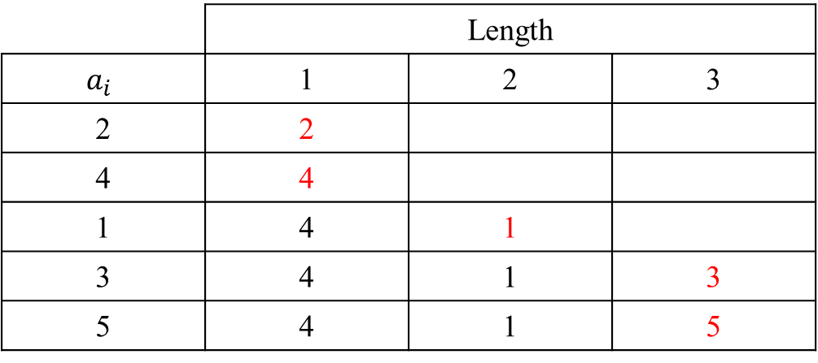
解法：建一個序列用來保存元素讀取後的狀況，若新的元素符合條件便延伸，若不符合條件便嘗試更新當前狀況讓未來更有可能符合條件。
解法範例：以序列 $⟨ 2, 4, 1, 3, 5 ⟩$
討論：最長遞增子序列問題 (LIS) 又該如何解呢？ 2 4 1 3 5 ➔ 3
 | Length
$$a_{i}$$ | 1 | 2 | 3
2 | 2
4 | 4
1 | 4 | 1
3 | 4 | 1 | 3
5 | 4 | 1 | 5

